Slide 1
Cockroach Swarm Optimization Algorithm (CSO)

Slide 2


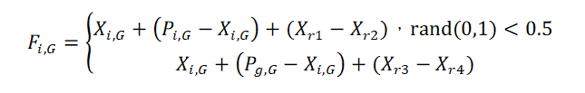

Framework of CSO
Chase-swarming behavior
Greedy selection scheme

Slide 3
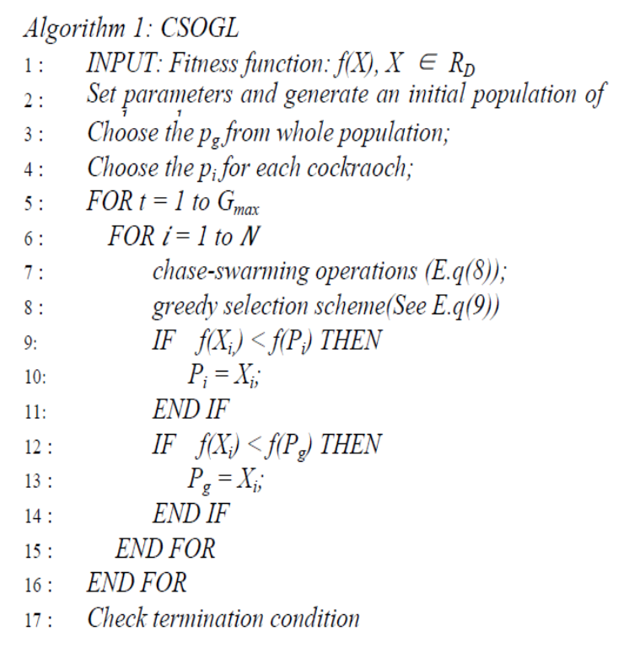






Pseudo Code of CSO

Slide 4
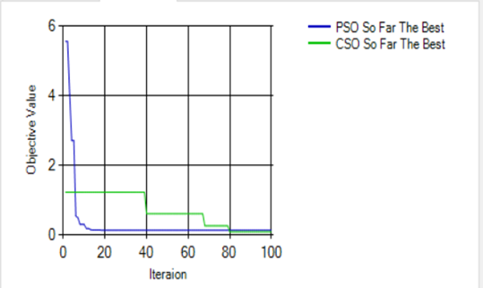
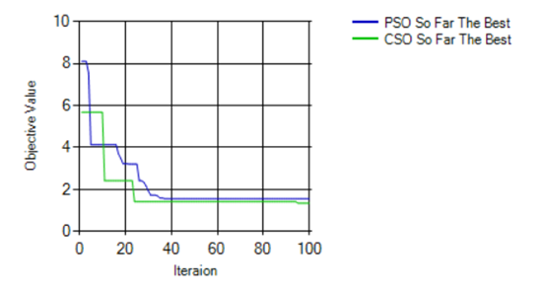
Results
Zakharav(0)
PSO：0.147
CSO：0.099
Rastrigin(0)
PSO：1.56
CSO：1.35

Slide 5
Demo
https://drive.google.com/drive/folders/1DtOvD_wIubroqOsU8VAaNE1elOyhbwlt?fbclid=IwAR2oWS6EaZ9GQkdwd69giODUQA2s7iOCNQ-JEnn-sqI31GVc9XaqGDWbsdw

Slide 6
Conclusion
─ CSO 與 PSO 皆會呈現收斂結果，且兩者得出之最佳解相
差不大。
─ CSO 並非永遠優於PSO(收斂速度及最佳解數值)。

